Slide 1

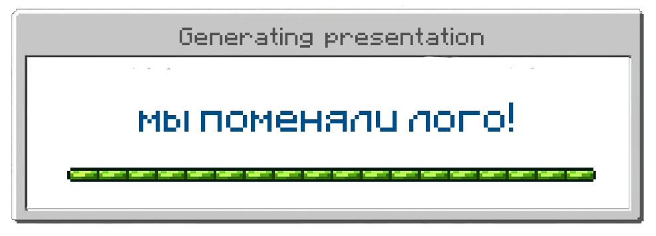
NeuroCraft
Наш прогресс

Slide 2
ПЛАН ПРЕЗЕНТАЦИИ:
Наш путь
Идея проекта
Идея проекта
Итог
Почему взялись?
Notes:
олы, скидываю несколько ресурсов, которыми я лично пользуюсь, и конкретно по биологии настоятельно рекомендую! https://slidesgo.com/ - бесплатные шаблоны pp https://www.flaticon.com/ - иконки и красивенькие картиночки https://www.shutterstock.com/ - изображения, фотки и схемы единственное, английский нужно будет подтянуть, ну или пользоваться переводчиком)

Slide 3

Идея проекта
К нам обратился городской центр занятости населения
для создания викторины для ярмарки профессий

Slide 4

Идея проекта
Ее цель – соревнование детей всех 8 и 9 классов всех школ.

Slide 5


Идея проекта
Изначально мы планировали сделать сайт

Slide 6


Идея проекта
Но во время обсуждения возникла идея создания телеграмм бота

Slide 7
Идея проекта
ПРИЧИНЫ:
Проще создать
Участникам будет удобнее взаимодействовать с викториной

Slide 8

Почему взялись?
1.
Нам хочется попробовать себя в роли программистов

Slide 9

Почему взялись?
2.
Мы хотим получить хороший рабочий кейс

Slide 10

Наш путь
Мы рассмотрели вариант создания ботов без кода,
но такие сервисы платные – по 1400/мес

Slide 11

Наш путь
Поэтому мы решили программировать бота
на python,
Достаточно простой для освоения всем участникам

Slide 12

Наш путь
Для разработки мы решили использовать
фреймворк aiogram,
делающий акцент на асинхронность, важную для работы нашей викторины

Slide 13

Наш путь
Наш прогресс:
создали репозиторий кода для совместной разработки проекта
Написали скелет логики регистрации в боте
GitHub

Slide 14
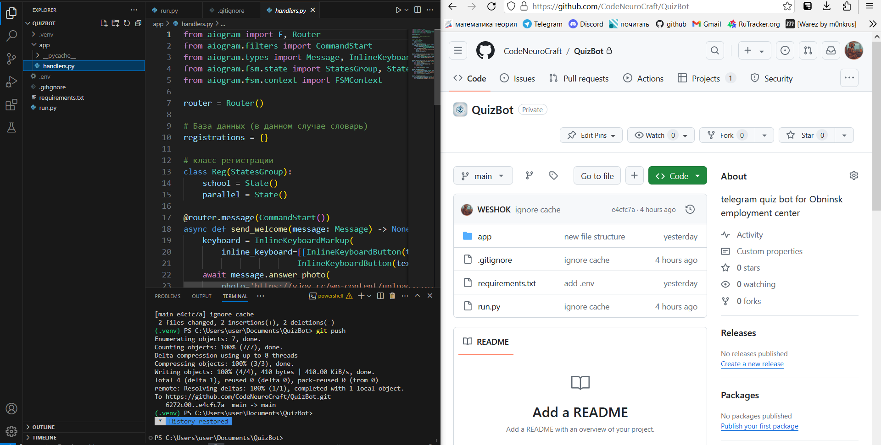
Наш путь

Slide 15


Наш путь
В планах:
1.
Доделать регистрацию:
Cделать базу данных аккаунтов
Варианты:
MongoDB
PostgreSQL
*Также продумать пользовательский
интерфейс

Slide 16
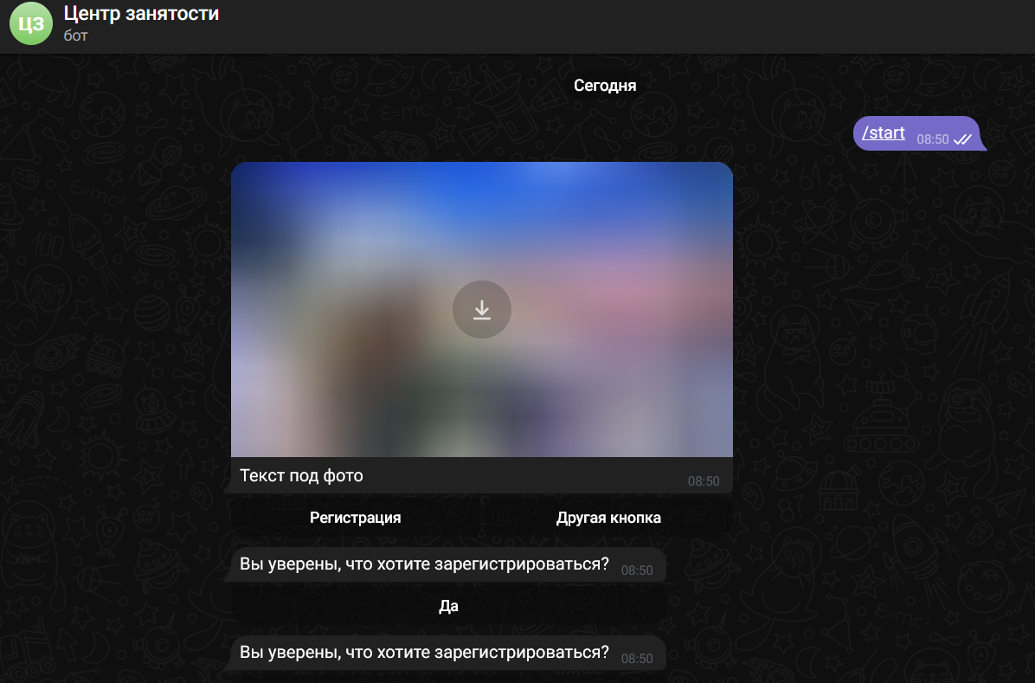
Наш путь
В планах:
*
1.

Slide 17
Наш путь
В планах:
Придумать вопросы для викторины
Варианты:
По схеме (см. след. слайд)
Придумать вопросы самим
3.

Slide 18

Наш путь
В планах:
Волонтёры
для проверки
вопросов
НЕЙРОСЕТЬ

Slide 19

Итог
В настоящий момент создание бота на python – наилучшая идея, потому как альтернатив без кода довольно мало и они зачастую стоят денег

Slide 20
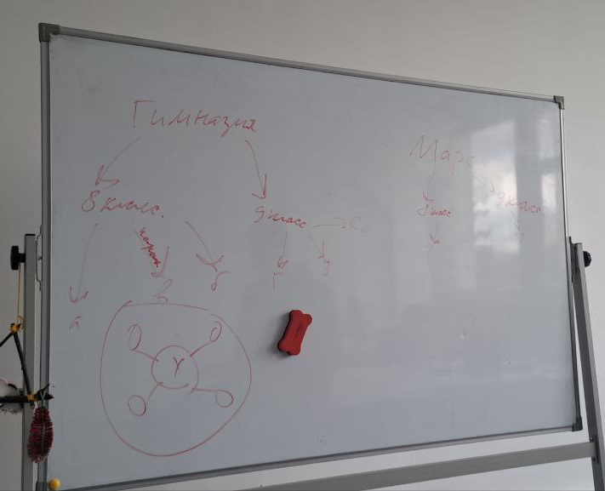
Итог
Трудности:
Сейчас мы пытаемся придумать систему максимально антивандальной системы регистрации

